Slide 1
高级数据结构-图
信智学院 陈琰宏

Slide 2
10.3 并查集
在一些有N个元素的集合应用问题中，我们通常是在开始时让每个元素构成一个单元素的集合，然后按一定顺序将属于同一组的元素所在的集合合并，其间要反复查找一个元素在哪个集合中。这一类问题看似并不复杂，但数据量极大，若用正常的数据结构来描述的话，往往超过了空间的限制，计算机无法承受；即使在空间上能勉强通过，运行的时间复杂度也极高，根本不可能在规定的运行时间内计算出试题需要的结果，只能采用一种特殊数据结构——并查集来描述。

Slide 3
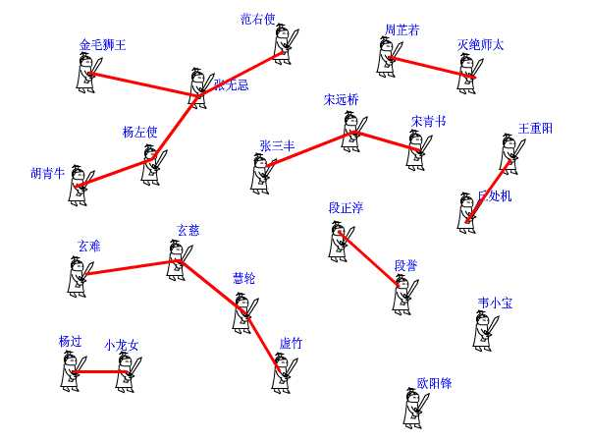
10.3 并查集

Slide 4
10.3.1 并查集存储
➢ 逻辑上，可以用树结构表示集合，树的每个结点代表一个集合元素。
➢ 例如，有三个互不相交的整数集合S1={1,2,4,7}、S2={3,5,8}、S3={6,9,10}， ➢ 这三个集合的多叉树表示形式 ：
1
集合名
指针
S1
S2
S3
2
4
7
3
6
8
5
9
10

Slide 5
10.3.1 并查集存储
元素的合并图示：
1
2
3
4
5
① 合并1和2
② 合并1和3
③ 合并5和4
1
1
5
1
2
2
3
2
3
4
④ 合并3和5
1
用father[i]表示元素i的父亲结点，进行不断并到不同的集合中
2
3
5
4

Slide 6
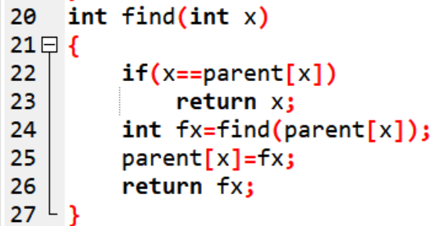
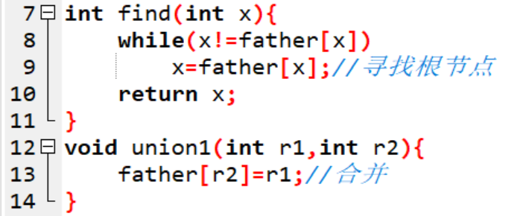
10.3.2 核心代码
寻找父节点：
合并成一个集合：

Slide 7
优化：路径压缩
两种合并方式
1
1
2
3
2
3
5
4
5
4
路径压缩实际上是在找完根结点之后，在递归回来的时候顺便把路径上元素的父亲指针都指向根结点
不同的合并方式给查询操作带来不同的效率

Slide 8
优化：路径压缩
寻找根结点编号并压缩路径：
int find (int x)
{
if (x!=father[x])
father[x] = find (father[x]);
return father[x];
}
合并两个集合：
void unionn(int x,int y)
{
x = find(x);y = find(y);
if(x!=y)
father[y] = x;
}
1
2
3
5
4

Slide 9
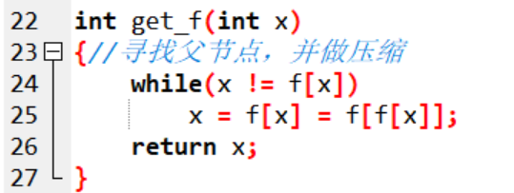
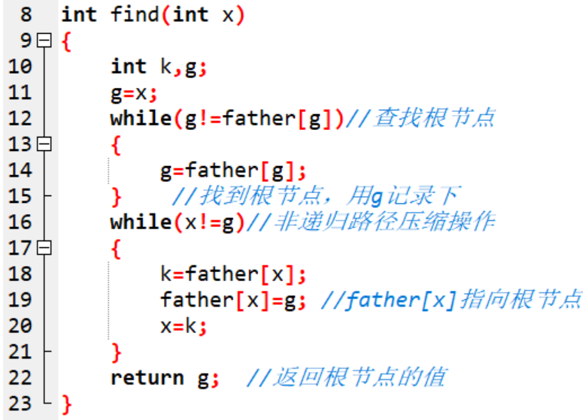
非递归路径压缩

Slide 10
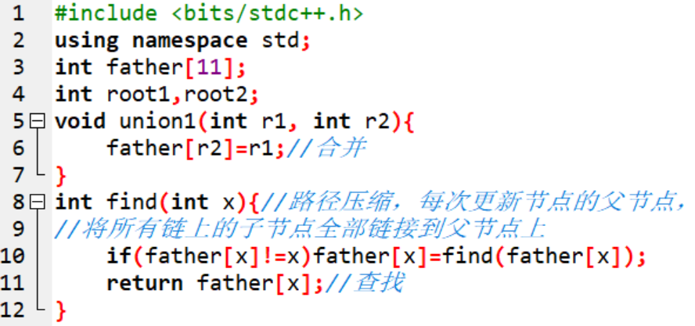
10.3.2 路径压缩举例

Slide 11
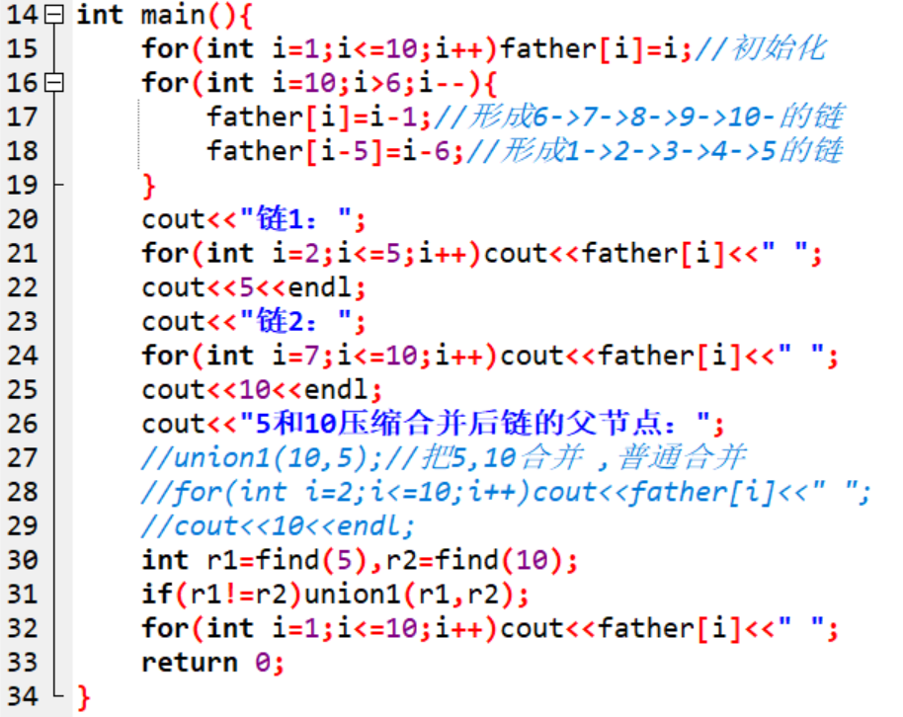
10.3.2 路径压缩举例

Slide 12
10.3.3 [2903]亲戚(relation)
或许你并不知道，你的某个朋友是你的亲戚。他可能是你的曾祖父的外公的女婿的外甥女的表姐的孙子。如果能得到完整的家谱，判断两个人是否亲戚应该是可行的，但如果两个人的最近公共祖先与他们相隔好几代，使得家谱十分庞大，那么检验亲戚关系实非人力所能及。在这种情况下，最好的帮手就是计算机。为了将问题简化，你将得到一些亲戚关系的信息，如Marry和Tom是亲戚，Tom和Ben是亲戚，等等。从这些信息中，你可以推出Marry和Ben是亲戚。请写一个程序，对于我们的关于亲戚关系的提问，以最快的速度给出答案。
输入格式】
输入由两部分组成。
第一部分以N，M开始。N为问题涉及的人的个数(1≤N≤20000)。这些人的编号为1,2,3,…, N。下面有M行(1≤M≤1 000 000)，每行有两个数a_{i}, b_{i}，表示已知a_{i}和b_{i}是亲戚。
第二部分以Q开始。以下Q行有Q个询问(1≤Q≤1 000 000)，每行为c_{i}, d_{i}，表示询问c_{i}和d_{i}是否为亲戚

Slide 13
10.3.3 [2903]亲戚(relation)
【输出格式】 对于每个询问ci, di，输出一行：若ci和di为亲戚，则输出“Yes”，否则输 出“No”。 【输入样例】 10 7 2 4 5 7 1 3 8 9 1 2 5 6 2 3 3 3 4 7 10 8 9 | 输出样例】 Yes No Yes

Slide 14
10.3.3 [2903]算法分析
将每个人抽象成为一个点，数据给出M个边的关系，两个人是亲戚的时候两点间有一条边。很自然的就得到了一个N个顶点M条边的图论模型。
用集合的思路，对于每个人建立一个集合，开始的时候集合元素是这个人本身，表示开始时不知道任何人是他的亲戚。以后每次给出一个亲戚关系时，就将两个集合合并。这样实时地得到了在当前状态下的集合关系。

Slide 15
10.3.3 [2903]算法分析
输入关系 分离集合
初始状态 {1}{2}{3}{4}{5}{6}{7}{8}{9}{10}
(2,4) {1}{2,4}{3}{5}{6}{7}{8}{9}{10}
(5,7) {1}{2,4}{3}{5,7}{6}{8}{9}{10}
(1,3) {1,3}{2,4}{5,7}{6}{8}{9}{10}
(8,9) {1,3}{2,4}{5,7}{6}{8,9}{10}
(1,2) {1,2,3,4}{5,7}{6}{8,9}{10}
(5,6) {1,2,3,4}{5,6,7}{8,9}{10}
(2,3) {1,2,3,4}{5,6,7}{8,9}{10}
1
2
3
4
5
① 合并2和4
② 合并5和7
2
5
4
7
③ 合并1和3,8和9
④ 合并1和2
1
8
1
3
9
3
2
1
4
2
3
4

Slide 16
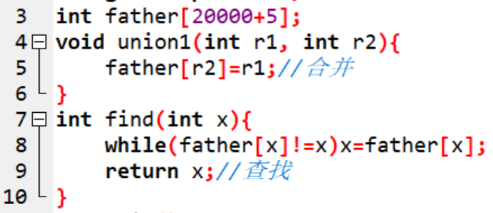
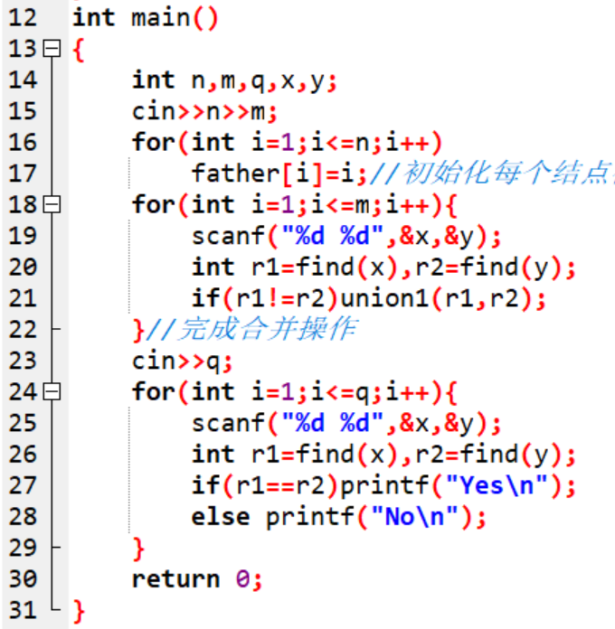
10.3.3 [2903]代码

Slide 17
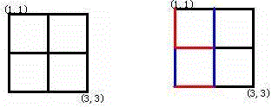
12.2 [2908] 格子游戏
Alice和Bob玩了一个古老的游戏：首先画一个n × n的点阵（下图n = 3）接着，他们两个轮流在相邻的点之间画上红边和蓝边：
直到围成一个封闭的圈（面积不必为1）为止，“封圈”的那个人就是赢家。因为棋盘实在是太大了(n ≤300)，他们的游戏实在是太长了！他们甚至在游戏中都不知道谁赢得了游戏。于是请你写一个程序，帮助他们计算他们是否结束了游戏？

Slide 18
12.2.1 [2908] 格子游戏
输入
输入数据第一行为两个整数n和m。m表示一共画了m条线。以后m行，每行首先有两个数字(x, y)，代表了画线的起点坐标，接着用空格隔开一个字符，假如字符是"D "，则是向下连一条边，如果是"R "就是向右连一条边。输入数据不会有重复的边且保证正确。
输出
输出一行：在第几步的时候结束。假如m步之后也没有结束，则输出一行“draw”。
样例输入
3 5
1 1 D
1 1 R
1 2 D
2 1 R
2 2 D
样例输出
4

Slide 19
分析
题目讲到“封圈”的那个人就是赢家，可以理解为如果即将连笔的两个位置都在一个集合内，那么只要在添加一笔就形成封圈。这样题目就转换为判断端点是非在同一个集合内的问题，即并查集问题。
每一步形成环等价于划线的两个端点已经在同一个集合里面。把二位坐标转化为一维坐标
（x,y)= n*x+y

Slide 20
这道题用结构体实现二维的并查集，在每一次比较的时候只需要把x和y都比较一下就可以；
每一次划线，先判断一下，如果起点在集合里，终点也在集合里，那么符合条件，输出当时的步数就可以了；如果不符合上面的条件，把点入集合；如果到最后还没有符合条件的情况，输出draw就可以了。
【参考程序】
#include <iostream>
using namespace std;
struct node
{ int x,y;}f[301][301],k1,k2;
int i,j,m,n,x,y;
char c;
node root(node k)
{
if((f[k.x][k.y].x==k.x)&&(f[k.x][k.y].y==k.y))return k;
f[k.x][k.y]=root(f[k.x][k.y]);
return f[k.x][k.y];
}

Slide 21
并查集的基本思想
int main()
{
cin>>n>>m;
for(i=1;i<=n;i++)
for(j=1;j<=n;j++)
{f[i][j].x=i;f[i][j].y=j;}
for(i=1;i<=m;i++)
{
cin>>x>>y>>c;
if(c=='D')
{k1=root(f[x][y]);k2=root(f[x+1][y]);}
if(c=='R')
{k1=root(f[x][y]);k2=root(f[x][y+1]);}
if((k1.x==k2.x)&&(k1.y==k2.y))
{cout<<i<<endl;return 0;}
else f[k1.x][k1.y]=k2;
}
cout<<"draw"<<endl;
return 0;
}

Slide 22
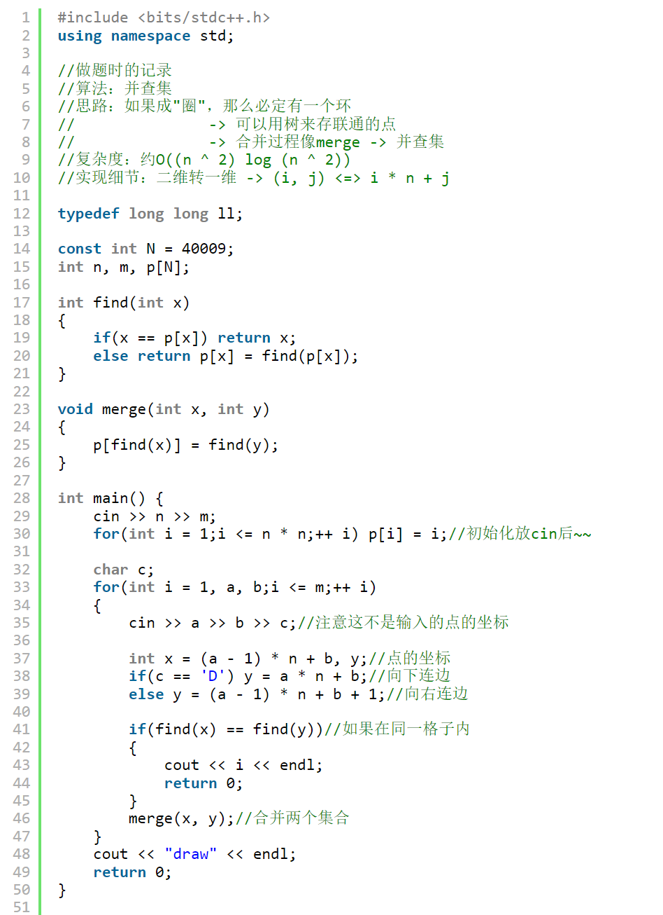

Slide 23
12.2.2 [2930] 搭配购买(buy)
Joe觉得云朵很美，决定去山上的商店买一些云朵。商店里有n朵云，云朵被编号为1，2，…...，n，并且每朵云都有一个价值。但是商店老板跟他说，一些云朵要搭配来买才好，所以买一朵云则与这朵云有搭配的云都要买。
但是Joe的钱有限，所以他希望买的价值越多越好。
输入
第1行n，m，w，表示n朵云，m个搭配，Joe有w的钱。
第2~n+1行，每行ci，di表示i朵云的价钱和价值。
第n+2~n+1+m行，每行ui，vi，表示买ui就必须买vi，
同理，如果买vi就必须买ui。
输出
一行，表示可以获得的最大价值。
样例输入 5 3 10 3 10 3 10 3 10 5 100 10 1 1 3 3 2 4 2 | 样例输出 1

Slide 24
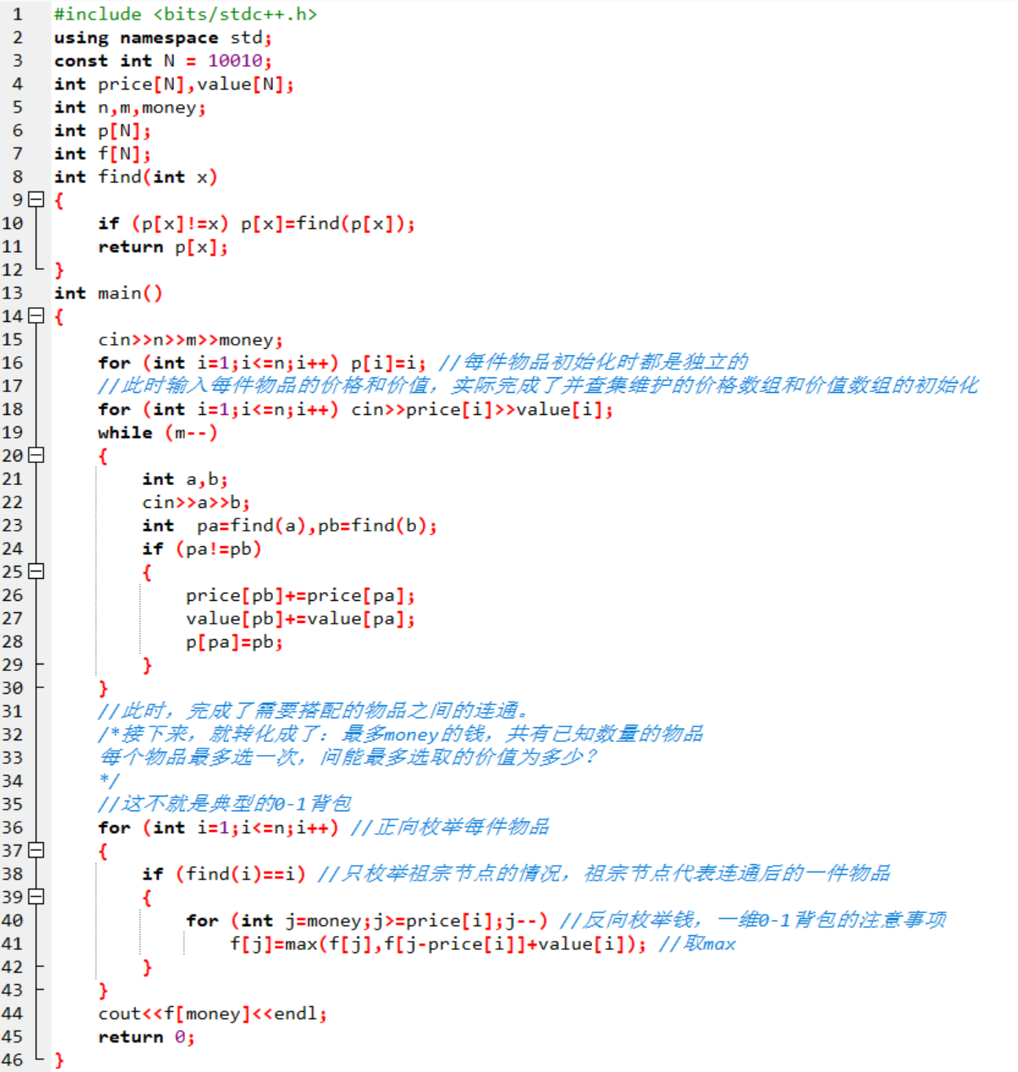

Slide 25
12.2.3 [7292] 银河英雄传说
有一个划分为N列的星际战场，各列依次编号为1,2,…,N。
有N艘战舰，也依次编号为1,2,…,N,其中第i号战舰处于第i列。
有T条指令，每条指令格式为以下两种之一：
1、M i j，表示让第i号战舰所在列的全部战舰保持原有顺序，接在第j号战舰所在列的尾部。
2、C i j，表示询问第i号战舰与第j号战舰当前是否处于同一列中，如果在同一列中，它们之间间隔了多少艘战舰。
现在需要你编写一个程序，处理一系列的指令。

Slide 26
输入格式
第一行包含整数T，表示共有T条指令。
接下来T行，每行一个指令，指令有两种形式：M i j或C i j。
其中M和C为大写字母表示指令类型，i和j为整数，表示指令涉及的战舰编号。
输出格式
你的程序应当依次对输入的每一条指令进行分析和处理：
如果是M i j形式，则表示舰队排列发生了变化，你的程序要注意到这一点，但是不要输出任何信息；
如果是C i j形式，你的程序要输出一行，仅包含一个整数，表示在同一列上，第i号战舰与第j号战舰之间布置的战舰数目，如果第i号战舰与第j号战舰当前不在同一列上，则输出-1。
数据范围
N≤30000,T≤500000
样例输入
4
M 2 3
C 1 2
M 2 4
C 4 2
样例输出
-1
1

Slide 27
什么题目要用到并查集?那就是具有非常明显的传递关系的题目,或者说并查集擅长动态维护许多具有传递性的关系,能在无向图中维护节点之间的连通性.
这道题目要注意的就是,我们要边带权,也就是我们不能只处理集合的关系,而是要多一个附带的数组,这个数组就来记录这道题目中最特殊的间隔了多少战舰.听上去很高大上的边带权,实际上就是格外多了一个数组跟随着merge和find一起走而已.也就多了两三行代码,精简容易得很,直接上代码.

Slide 28
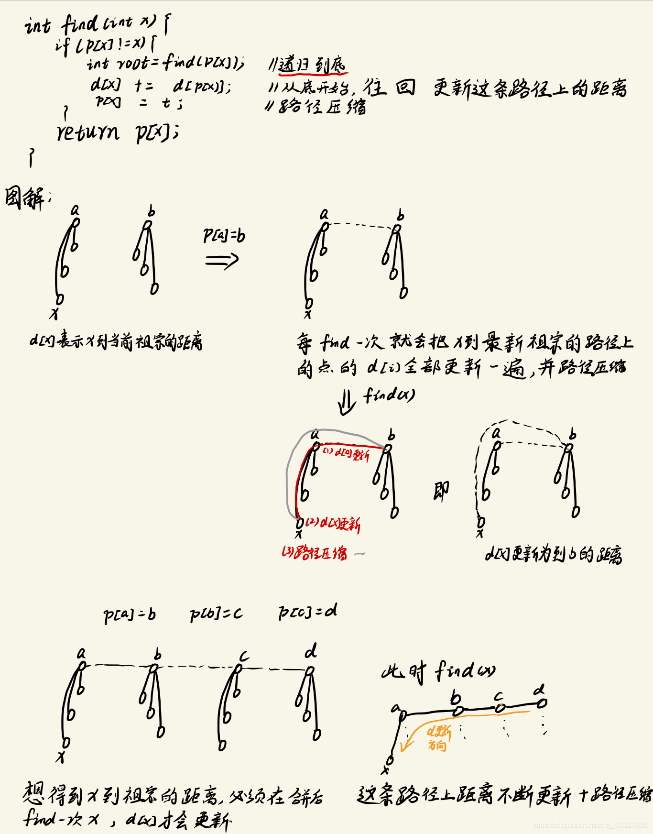

Slide 30
12.2.4 [2926] 团伙
在某城市里住着n个人，任何两个认识的人不是朋友就是敌人，而且满足：
1、我朋友的朋友是我的朋友；
2、我敌人的敌人是我的朋友；
所有是朋友的人组成一个团伙。告诉你关于这n个人的m条信息，即某两个人是朋友，或者某两个人是敌人，请你编写一个程序，计算出这个城市最多可能有多少个团伙？
【输入格式】
第1行为n和m，1<n<1000,1<=m<=100 000；
以下m行，每行为p x y，p的值为0或1，p为0时，表示x和y是朋友，p为1时，表示x和y是敌人。
【输出格式】
一个整数，表示这n个人最多可能有几个团伙。
输入 6 4 1 1 4 0 3 5 0 4 6 1 1 2 | 输出 3

Slide 32
12.2.4 [2926]打击犯罪
某个地区有n(n<=1000)个犯罪团伙，当地警方按照他们的危险程度由高到低给他们编号为1-n，他们有些团伙之间有直接联系，但是任意两个团伙都可以通过直接或间接的方式联系，这样这里就形成了一个庞大的犯罪集团，犯罪集团的危险程度唯一由集团内的犯罪团伙数量确定，而与单个犯罪团伙的危险程度无关（该犯罪集团的危险程度为n）。现在当地警方希望花尽量少的时间（即打击掉尽量少的团伙），使得庞大的犯罪集团分离成若干个较小的集团，并且他们中最大的一个的危险程度不超过n/2。为达到最好的效果，他们将按顺序打击掉编号1到k的犯罪团伙，请编程求出k的最小值。
【输入格式】
第一行一个正整数n。接下来的n行每行有若干个正整数，第一个整数表示该行除第一个外还有多少个整数，若第i行存在正整数k，表示i，k两个团伙可以直接联系。
【输出格式】
一个正整数，为k的最小值

Slide 33
[2926]打击犯罪
【样例输入】
7
2 2 5
3 1 3 4
2 2 4
2 2 3
3 1 6 7
2 5 7
2 5 6
【样例输出】
1
【提示】
输出1（打击掉红色团伙）

Slide 35
12.2.5 [2932]家谱
现代的人对于本家族血统越来越感兴趣，现在给出充足的父子关系，请你编写程序找到某个人的最早的祖先。
输入文件由多行组成，首先是一系列有关父子关系的描述，其中每一组父子关系由二行组成，用#name的形式描写一组父子关系中的父亲的名字，用+name的形式描写一组父子关系中的儿子的名字；接下来用?name的形式表示要求该人的最早的祖先；最后用单独的一个$表示文件结束。规定每个人的名字都有且只有6个字符，而且首字母大写，且没有任意两个人的名字相同。最多可能有1000组父子关系，总人数最多可能达到50000人，家谱中的记载不超过30代。
【输出格式】
按照输入文件的要求顺序，求出每一个要找祖先的人的祖先，格式：本人的名字+一个空格+祖先的名字+回车。

Slide 36
12.2.5 [2932]家谱
【输入样例】
#George
+Rodney
#Arthur
+Gareth
+Walter
#Gareth
+Edward
?Edward
?Walter
?Rodney
?Arthur
$
【输出样例】
Edward Arthur
Walter Arthur
Rodney George
Arthur Arthur

Slide 38
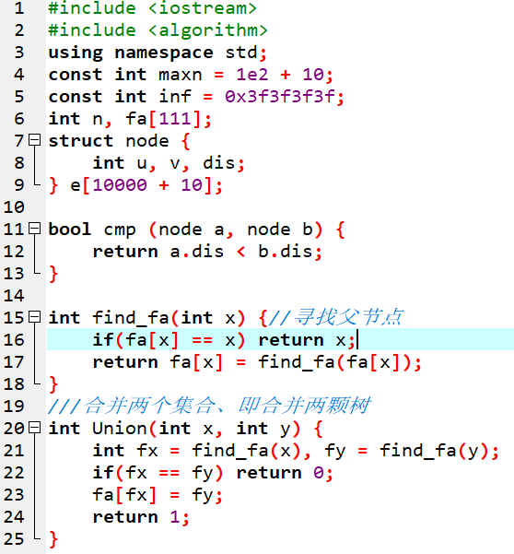

Slide 39
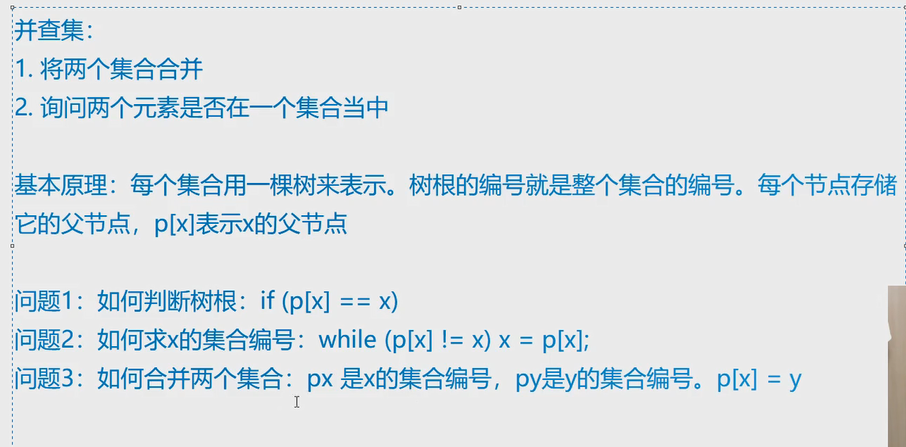

Slide 40
今天的课程结束啦……
下课了…
同学们再见！

